Slide 1
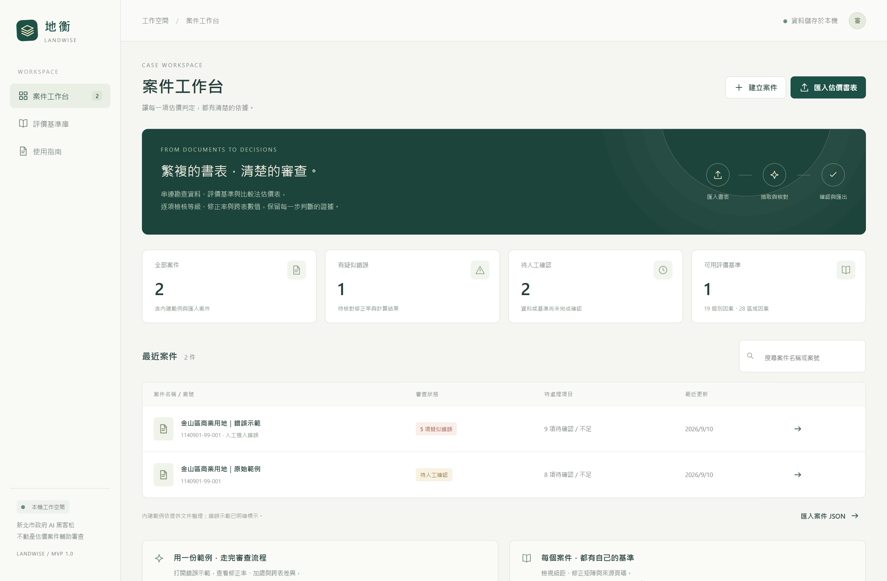
地衡 LANDWISE｜AI 輔助不動產估價案件審查
讓估價審查，有依據、可追溯
把多張書表的反覆核對
變成一份有來源的問題清單
市政府評審報告
金山區商業用地案例｜可操作原型
依據：命題文件 p.1；README.md
地衡 LANDWISE / 新北市政府 AI 黑客松
01
Notes:
各位委員好，我們的專案叫地衡。地政局這次提出的問題，是估價書表很多，承辦人必須逐項比對條件、修正率和加總結果。地衡把這些重複檢查整理到同一個工作台，讓人員能直接看到哪裡需要確認、依據在哪裡，以及修改前後的紀錄。今天以金山區商業用地的範例，說明系統如何協助審查。這是目前可操作的本機原型，報告約十到十二分鐘。
資料依據：命題文件 p.1；README.md

Slide 2
01 / 比賽目的
這項命題，要解決什麼問題？
01
02
03
減少反覆翻表
維持判讀一致
找出計算與抄填差異
同一條件散落在不同書表
承辦人需要來回核對
依案件適用的基準
檢查等級與修正比例
檢查細項加總
以及兩張表是否填一致
預期公共價值：減輕重複查核負擔，提升審查品質與一致性
依據：地政局命題文件 p.1
地衡 LANDWISE / 新北市政府 AI 黑客松
02
Notes:
先用白話解釋比賽目的。估價師填完書表後，市府要檢查：條件有沒有看對，調整比例有沒有查對，數字有沒有算對及抄對。命題文件指出，人工跨表查核既花時間，也容易出現疏漏，而且不同案件可能適用不同基準。比賽期待用 AI 協助填寫流程，降低審查時間和錯誤率，並建立數位化的基礎。本報告聚焦工作區所附的地政局命題，並未推定整場黑客松的評分權重。
資料依據：地政局命題文件 p.1

Slide 3
02 / 外行人也懂的概念
先認識估價：找參考，再調整差異
01
02
03
比準地
比較標的
修正率
這次要評估的土地
例如：金美段 489 地號
用來參考的土地
例如：溫泉段 218 地號
條件不同，依基準調整
例如：道路寬度差異 +5%
地衡的任務：檢查書表與計算是否一致，提供人員判斷依據
依據：app/models.py；app/engine.py；查估書表範本 表 4
地衡 LANDWISE / 新北市政府 AI 黑客松
03
Notes:
可以把它想成比較兩間條件不同的房子。即使有參考價格，也不能直接照抄，因為道路、形狀、周邊環境都可能不同。這個案例把要評估的土地稱為比準地，把拿來參考的土地稱為比較標的。修正率就是依範例基準，把條件差異換成調整比例。系統目前檢查一筆比較標的的書表與試算，沒有做到多筆標的的整合估價，也沒有替代估價師或機關的專業判斷。
資料依據：app/models.py；app/engine.py；查估書表範本 表 4

Slide 4
03 / 資料來源
三張表，串成一條查核路徑
01
02
03
表 1｜條件資料
表 5-2｜區域調整
表 4｜比較與試算
區段環境、道路、設施
回答「實際條件是什麼」
28 項區域因素
檢查等級、比例與總數
19 項個別因素
串接區域調整與單價
關鍵核對：表 5-2 的區域總修正數，是否正確抄入表 4？
依據：app/extraction.py；app/rules.py；查估書表範本 pp.1–3
地衡 LANDWISE / 新北市政府 AI 黑客松
04
Notes:
三張表各有不同角色。表一記錄地價區段的環境與條件，好比基本資料卡。表五之二把區域條件換成等級和修正率。表四則包含個別土地條件、區域修正率及價格試算。後端會串起這些資料，檢查從條件到修正率，以及從明細表到估價表的數字是否一致。區域因素是周邊區段的條件，個別因素是這一筆土地自己的條件，不能混在一起。表一只有能可靠抽取的部分會自動帶入。
資料依據：app/extraction.py；app/rules.py；查估書表範本 pp.1–3

Slide 5
04 / 後端資料處理全貌
後端就像一條有檢查站的作業線
收件保存
PDF 原文
整理草稿
欄位＋頁碼
人工核對
確認條件
依基準檢查
級距＋矩陣
列出問題
四種狀態
修正留存
重查＋匯出
→
→
→
→
→
旁邊兩個資料櫃：原始文件與引用 ／ 案件、基準版本與修訂快照
人工核對是必要步驟；抽取出文字，不代表資料已經正確
依據：app/main.py；app/extraction.py；app/engine.py；app/store.py
地衡 LANDWISE / 新北市政府 AI 黑客松
05
Notes:
後端可以想成六個工作站。第一站收進 PDF 並保存原始文件。第二站讀取文字，整理成案件欄位。第三站由人員核對抽取結果。第四站選用案件的基準版本，依級距及矩陣重算。第五站把結果分成通過、疑似錯誤、待確認與資料不足。最後，人員修改後再審查，保存版本並匯出。每一步都能回到原始頁面，原 PDF 不會被修改。基準有疑點或資料不完整時，流程會保留待處理項目。
資料依據：app/main.py；app/extraction.py；app/engine.py；app/store.py

Slide 6
05 / AI 的角色
AI 負責協助抄錄，規則負責計算
01
02
03
預設：版型抽取
選配：本機 AI
固定：規則檢核
讀取文字型 PDF
依範例表格整理欄位
抄錄與語意對應
附原文引用，先給預覽
查級距與修正矩陣
執行加總及跨表核對
辨識不清就留白；引用存在 ≠ 欄位正確；掃描 PDF 目前沒有 OCR
依據：app/extraction.py: ai_extract；app/main.py: extract_ai；README.md
地衡 LANDWISE / 新北市政府 AI 黑客松
06
Notes:
目前不用安裝 AI 模型也能操作，預設是依提供的文字型 PDF 版面抽取。若另外設定本機 Ollama，AI 可以協助把原文整理成欄位草稿。後端要求模型附頁碼與引用，並檢查引用是否真的存在於該頁文字。這只能證明引用找得到，不能證明欄位對應正確，所以還要逐項核對。AI 回傳的是預覽，使用者選擇套用後仍然待人工確認。加總、級距、矩陣和價格試算由程式規則處理。本次沒有執行真實模型推論，也沒有宣稱辨識準確率。
資料依據：app/extraction.py: ai_extract；app/main.py: extract_ai；README.md

Slide 7
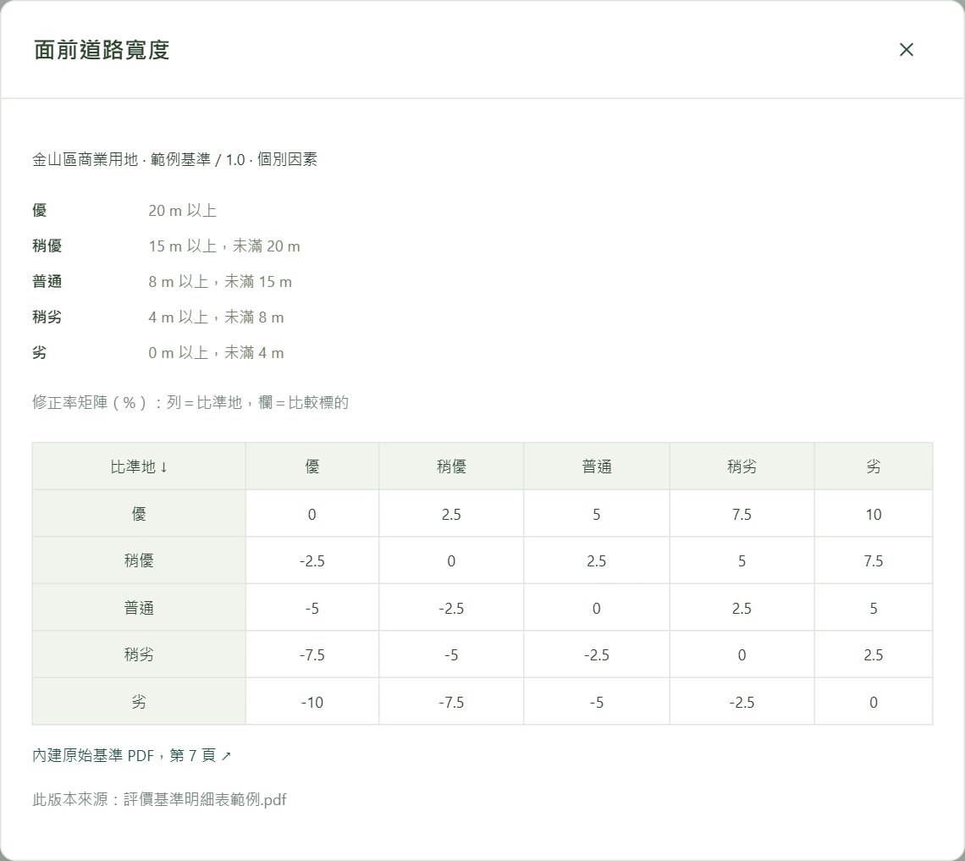
06 / 規則如何判斷
一個例子：18 公尺對 6 公尺，查出 +5%
18 m → 稍優
6 m → 稍劣
查矩陣 → +5%
測試副本原填 +2%
系統列出差異，承辦人決定採用
展示案例：人工植入錯誤；修正建議只適用於該案件選用的基準
依據：app/sample.py；app/rules.py；app/engine.py；評價基準明細表範例 p.7
地衡 LANDWISE / 新北市政府 AI 黑客松
07
Notes:
用道路寬度示範。這個範例中的比準地面前道路十八公尺，比較標的是六公尺。程式先依基準把十八公尺分成稍優，六公尺分成稍劣，再用比準地的等級找列、比較標的的等級找欄，交會處是加百分之五。錯誤示範副本故意填成百分之二，所以系統指出差異並提供基準頁碼。這個百分之五是此範例版本的矩陣結果，不能直接套用所有土地案件。展示錯誤是人工植入，並非真實案件被查獲的錯誤。
資料依據：app/sample.py；app/rules.py；app/engine.py；評價基準明細表範例 p.7

Slide 8
07 / 三層檢核
算得對，還要檢查用得對
01
02
03
原填加總
基準重算
跨表與試算
每一項原填值相加
是否等於表上的合計？
依條件重新查表
每一項比例是否合理？
同一數字是否抄一致？
價格是否符合設定公式？
上游未確認，不給基準總額；價格相差 ≤ 1 元時，保留精度確認
依據：app/engine.py: review
地衡 LANDWISE / 新北市政府 AI 黑客松
08
Notes:
這是後端的重要設計。第一層只檢查原填數字加起來是否等於合計。即使這一層通過，各細項也可能填錯。第二層會依已確認的條件和基準，重新求出應有修正率。第三層核對跨表與價格公式。例如表五之二是零，表四卻填百分之二，就會出現跨表差異。另外絕對值加總要把每一項的正負號先拿掉，不能讓正負調整互相抵消。範本價格若僅差一元，程式會保留精度疑義，請人員確認，不直接自動更正。
資料依據：app/engine.py: review

Slide 9
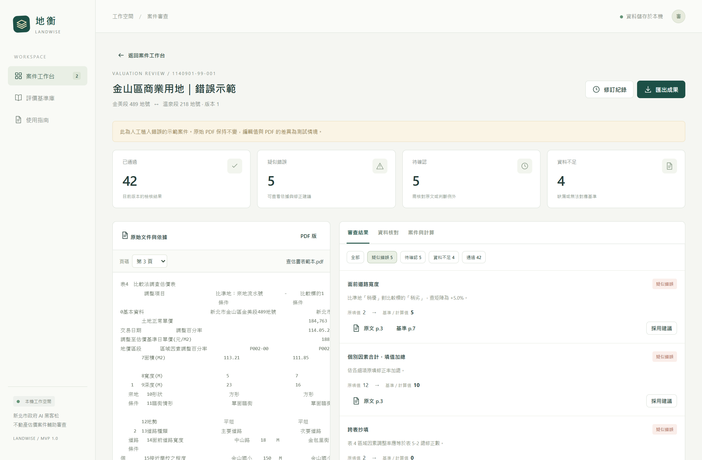
08 / 實際操作畫面
承辦人看到的是問題與依據
① 篩選疑似錯誤
② 查看原文與基準
③ 採用建議並重查
依據：deliverables/presentation/assets/review-errors.png；app/main.py: fix_check
地衡 LANDWISE / 新北市政府 AI 黑客松
09
Notes:
畫面左邊是文件，右邊是檢核結果。人員不用先理解程式，只要從疑似錯誤清單開始，看原填值與建議值，再點原文或基準頁碼確認。確認可以修正的項目後，按採用建議，系統會保存案件並重新檢核。本頁是工作區的實際介面截圖，顯示人工植入錯誤的示範副本；畫面中的數量只是當時案件狀態，不是系統準確率。原文定位目前到頁面，沒有實作儲存格框選。
資料依據：deliverables/presentation/assets/review-errors.png；app/main.py: fix_check

Slide 10
09 / 審查邊界
遇到不確定，讓承辦人看得見
已通過
疑似錯誤
待確認
資料不足
符合本項規則
數值或跨表有差異
人工或基準尚待確認
缺值或無適用級距
實例：基準單位有疑點 → 封鎖自動判定 → 確認來源後建立新版本
單項通過不等於全案核定；尚未處理的問題會保留在報告中
依據：app/engine.py；app/rules.py；README.md「原文件的待確認事項」
地衡 LANDWISE / 新北市政府 AI 黑客松
10
Notes:
系統分成四種狀態。已通過只代表該項檢查符合目前規則。疑似錯誤表示數值或條件有明確差異。待確認可能是尚未核對、特殊調整，或基準本身有疑點。資料不足則是缺值或找不到適用級距。範例基準中有公尺和公里混用的疑點，程式將相關候選規則封鎖，等確認來源後再建立版本。原始範例因此也不會全部通過，這能避免讓一個綠色畫面掩蓋未解決的問題。
資料依據：app/engine.py；app/rules.py；README.md「原文件的待確認事項」

Slide 11
10 / 保存與可追溯性
每次修正，都能回看當時的資料
01
02
03
原件保存
修訂可回看
成果可帶走
PDF 不覆寫
保留頁碼與文字引用
每次保存完整快照
記錄時間、操作與版號
CSV、JSON、列印報告
基準更新另建版本
目前為本機原型；正式使用仍需帳號權限、備份與審核流程
依據：app/store.py；app/main.py: create_ruleset / export
地衡 LANDWISE / 新北市政府 AI 黑客松
11
Notes:
後端用 SQLite 保存案件、文件資訊、基準版本和修訂紀錄，原始 PDF 另外保存。每次儲存會留下完整案件快照、時間和操作說明。案件版號可以避免舊畫面直接蓋掉新資料；基準修改則建立新版本，案件自行選用。成果可以匯出 CSV、JSON 與可列印報告，讓人員接續整理。這些是原型的留存功能，目前沒有使用者帳號身分、正式簽章或防竄改稽核機制，正式部署仍需補上。
資料依據：app/store.py；app/main.py: create_ruleset / export

Slide 12
11 / 完成度與證據
目前做到哪裡？驗證到哪裡？
47
49
待實測
因素規則
19 個別＋28 區域
Python 測試通過
本次執行結果
工時改善與錯誤漏檢率
真實 AI 抽取品質
範圍：提供版型、金山商業用地、單一比較標的；尚非正式上線系統
依據：本次 python -m pytest -q：49 passed；tests/；README.md
地衡 LANDWISE / 新北市政府 AI 黑客松
12
Notes:
目前已完成三表串接、十九項個別因素與二十八項區域因素、修正重查、版本保存和匯出。這次實際執行 Python 測試，四十九項全部通過，範圍涵蓋 PDF 範例解析、級距邊界、矩陣與加總、API 保存及匯出。測試通過代表這些被測情境符合預期，並不等於任何文件都能正確辨識。AI 的相關測試使用模擬回應，本次沒有真實模型的效能或品質測試，也沒有進行承辦人工時比較。
資料依據：本次 python -m pytest -q：49 passed；tests/；README.md

Slide 13
12 / 對市府的下一步建議
先做小規模試辦，再量化成效
01
02
03
先確認適用性
再比較實際工作
最後擴充部署
選定用地與書表版型
由專業人員確認基準
同一批案件平行審查
量工時、漏檢與誤報
其他版型與掃描辨識
帳號、備份及正式流程
建議市府提供：去識別測試案件、確認過的基準、承辦人員共同驗證
依據：依目前功能與限制提出的試辦建議；非既有實測成果
地衡 LANDWISE / 新北市政府 AI 黑客松
13
Notes:
建議先選擇同一用地類別及版型的去識別案件，由承辦與估價專業人員確認適用基準，再進行小規模平行試辦。第一階段先整理專家認定的正確答案，第二階段比較純人工與系統輔助的結果。記錄每件總耗時、錯誤漏檢、誤報和待確認項目。總耗時要包含抽取後人工核對，才不會只量到電腦執行速度。若成效與安全條件符合需求，再擴充 OCR、其他版型及多人權限。這是建議路線，目前沒有已完成的效益數字。
資料依據：依目前功能與限制提出的試辦建議；非既有實測成果

Slide 14
13 / 結語
把時間留給需要專業判斷的地方
少一些翻表與重算
多一些有依據的判斷
已完成可操作流程 → 與承辦共同驗證 → 用實測決定擴充
地衡 LANDWISE｜文件有來源、判定有依據、修正有紀錄
依據：地政局命題文件 p.1；本專案實作
地衡 LANDWISE / 新北市政府 AI 黑客松
14
Notes:
地衡希望帶來的改變，是讓承辦人少花時間在翻表、抄值與重複加總，多花時間處理資料疑義與特殊案件。我們已經把從文件進來、條件核對、規則檢查到修正留存的流程做成可操作原型。下一步希望透過市府的小規模試辦，確認真實文件上的品質與工時效益。每一個警示都應有依據，每一個未決事項都應被看見，每一次修正都能回查。謝謝各位委員。
資料依據：地政局命題文件 p.1；本專案實作

Slide 15
附錄 / 問答
備用：委員可能追問的四個問題
一定要 AI 嗎？
現有流程可獨立運作；本機 AI 為選配。
能用在所有案件嗎？
目前限範例情境；多標的、其他版型與 OCR 待擴充。
資料儲存在哪裡？
本機 SQLite 與 PDF 檔案；AI 路徑使用本機 Ollama。
已經省下多少時間？
尚未實測；建議以完整人工核對流程進行對照試辦。
依據：README.md；app/extraction.py；app/engine.py；app/store.py
地衡 LANDWISE / 新北市政府 AI 黑客松
15
Notes:
若委員問沒有 AI 是否能用：可以，現有版型抽取與規則檢核不依賴模型，本機 AI 是可選助手。若問能否套用全市所有估價案件：目前不能，原型限定範例地區、用地、版型與單一比較標的，需新增並驗證基準和解析器。若問資料會不會送到雲端：目前程式的 AI 路徑固定呼叫本機 Ollama，未內建雲端模型 API；正式部署仍須檢視完整環境和權限。若問省多少時間：目前未量測，須以包含人工核對的全流程試辦回答。補充：手冊為提供的民國一〇四年三月版，正式使用應確認適用文件版本。這份報告描述程式行為，沒有認證其法規適用性。
資料依據：README.md；app/extraction.py；app/engine.py；app/store.py

